Slide 1
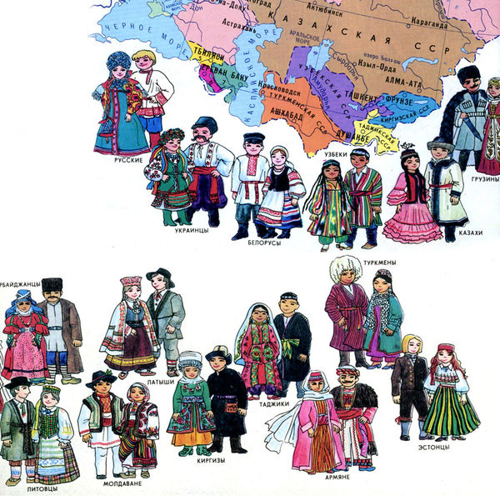
НАРОДЫ РОССИИ

Slide 2
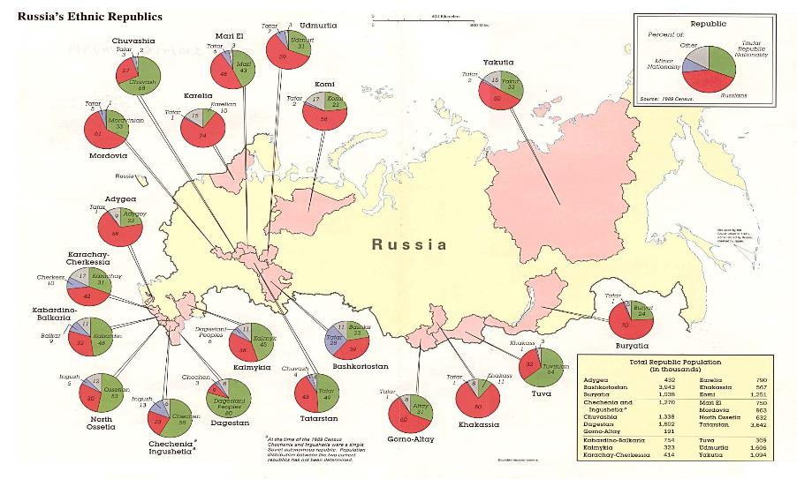
Россия является многонациональным государством, что отражено также в ее конституции. На её территории проживает более 180 народов, в число которых входят не только коренные малые и автохтонные народы страны. В 2010 году русские составляли 77,71 % населения — 111,0 млн из 142,9 млн чел, представители других национальностей и лица не указавшие национальности составляли чуть более 22,2 % населения — 31,8 млн чел.. В 2002 году численность русских составляла около 115,9 млн из 145,2 млн жителей — 79,83 %, численность других национальностей и лиц не указавших национальности составляла около 29,3 млн чел. — 20,2 %.

Slide 3
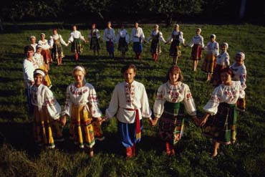
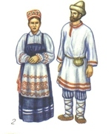
Русские
Русские — восточнославянский этнос, самый многочисленный коренной народ России (по данным Всероссийской переписи 2010 года составляет более 80 % населения[2]), самый многочисленный народ Европы. Есть также крупные диаспоры на Украине, в Казахстане, США, Белоруссии и других государствах. Всего в мире насчитывается около 133 миллионов русских. В основном исповедуют православие, также существенна доля людей, не относящих себя ни к какой религии. Национальный язык — русский.

Slide 4
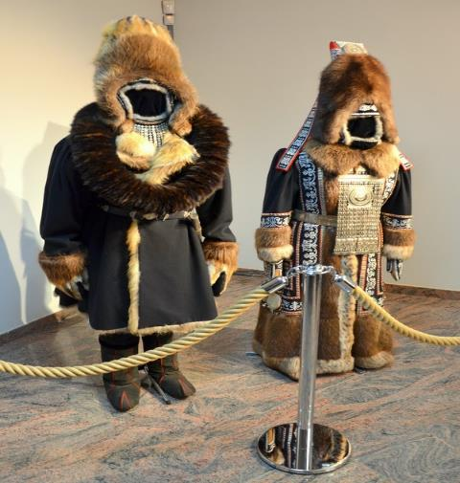
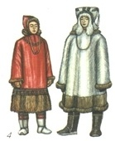
Якуты
Якуты (среди местного населения распространено произношение — якуты?, самоназвание — якут. саха?; якут. сахалар) — тюркский народ, коренное население Якутии. Якутский язык принадлежит к тюркской группе языков. Много монголизмов (примерно 30 % слов монгольского происхождения), также имеется около 10 % слов неизвестного происхождения, в более позднее время присоединились русизмы. Около 94 % якутов генетически относятся к гаплогруппе N1c1[6][7]. Общий предок всех якутских N1c1 жил 1300 лет назад.
По результатам Всероссийской переписи населения 2010 года в России проживало 478,1 тыс. якутов, главным образом, в Якутии (466,5 тыс.), а также в Иркутской, Магаданской областях, Хабаровском и Красноярском краях. Якуты являются наиболее многочисленным (49,9 % населения) народом в Якутии (второй по численности — русские — (37,8 %).

Slide 5
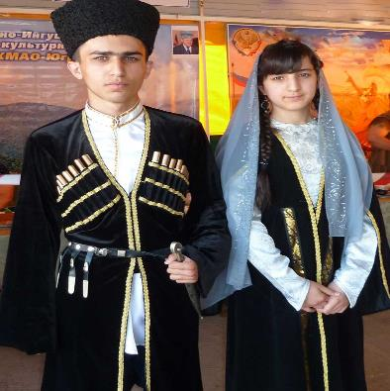
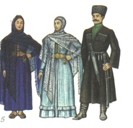
Чеченцы
Чеченцы (самоназв. но?хчий) — северокавказский народ, проживающий на Северном Кавказе, основное население Чечни. Исторически также проживают в Хасавюртовском, Новолакском, Казбековском, Бабаюртовском, Кизилюртовском, Кизлярском районах Дагестана[18], Сунженском и Малгобекском районах, Ингушетии[19], Ахметском районе Грузии[20]. Общая численность чеченцев во всём мире — 1 550 000[21].

Slide 6
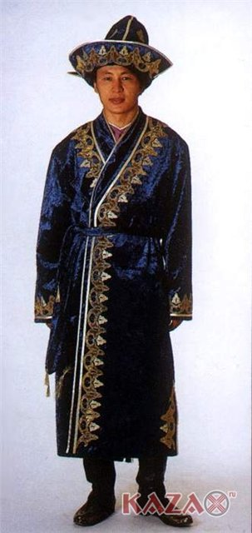
Казахи
Каза?хи (каз. ?аза?тар /q?z?qt?r/; ед. ?аза? /q?z?q/) — тюркский народ, основное население Казахстана. Казахи также издавна проживают в смежных с Казахстаном районах Китая, России, Узбекистана, Туркмении и на западе Монголии. Исторически состояли из трёх крупных объединений-жузов: Старшего жуза, Среднего жуза и Младшего жуза, сформировавшихся после распада Казахского ханства.

Slide 7
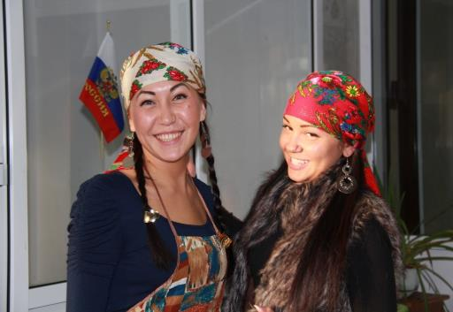
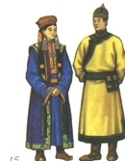
Татары
Тата?ры (самоназвание — тат. татар, tatar, мн. ч. татарлар, tatarlar) — тюркоязычный народ, живущий в центральных областях европейской части России, в Поволжье, Приуралье, в Сибири, Казахстане, Средней Азии, СУАР и на Дальнем Востоке.
Численность в России составляет 5310,6 тыс. человек (перепись населения 2010 года) — 3,72% населения России[20]. Являются вторым по численности народом в Российской Федерации после русских. Делятся на три основные этнотерриториальные группы: татары волго-уральские, сибирские и астраханские (иногда выделяют польско-литовских татар). Татары составляют более половины населения Республики Татарстан (53,15 % по переписи 2010 год).
Татарский язык относится к кыпчакской подгруппе тюркской группы алтайской семьи языков и делится на три диалекта: западный (мишарский), казанский (средний) диалект и восточный (сибирско-татарский).
.

Slide 8
